Slide 1
POTRAVINÁŘSKÉ VÝROBY VE VÝUCE CHEMIE
FOOD PRODUCTION IN CHEMISTRY TEACHING
Kristýna Nová
Jan Hrdlička
Małgorzata Nodzyńska-Moroń

Slide 2
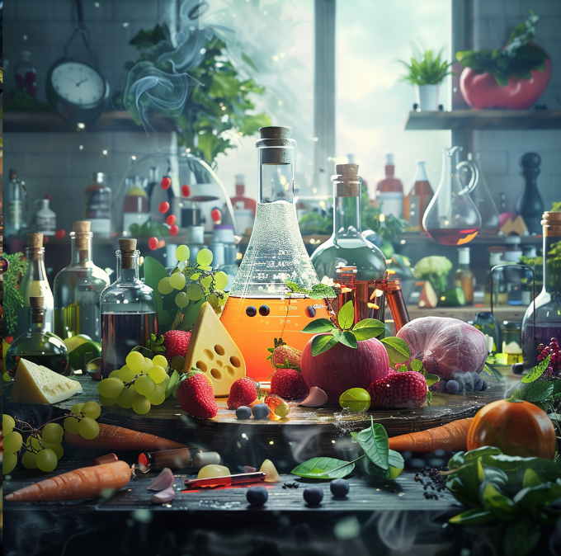
.
POTRAVINÁŘSKÉ VÝROBY VE VÝUCE CHEMIE
Vedoucí práce
doc. Mgr. Małgorzata Nodzyńska-Moroń, Dr.
Konzultující
Ing. Jan Hrdlička Ph.D.

Slide 3
Výzkumné otázky:
Můžeme díky aktivnímu propojení všedního života s chemickými principy ve výuce probudit větší zájem o chemii jako vědní obor?
Lze díky zařazení praktických cvičení odvozených z technologické praxe přiblížit chemii žákům? Tj. odbourat problém abstraktní výuky a lépe principy vysvětlit?

Slide 4
:
Cíle práce
navrhnout praktická cvičení odvozená z technologické praxe a propojit je s výkladem chemické teorie
zpracovat návody pro učitele k užití daných cvičení
Zhodnotit efekt absolvovaných laboratorních cvičení na žáky a učitele

Slide 5
Ukotvení práce v systému českého školství
Revize RVP ZV
pracovní verze březen 2024
Strategie vzdělávací politiky české republiky do roku 2030+
FRYČ, Jindřich; MATUŠKOVÁ, Zuzana; KATZOVÁ, Pavla; KOVÁŘ, Karel; BERAN, Jaromír et al. Strategie vzdělávací politiky České republiky do roku 2030+. Praha: Ministerstvo školství, mládeže a tělovýchovy, 2020. ISBN isbn978-80-87601-46-4
ČŠI přírodovědná gramotnost a přírodovědné vzdělávání na základních a středních školách
NOVOSÁK, Jiří; NOVOSÁKOVÁ, Jana; SUCHOMEL, Petr; PAVLAS, Tomáš a DVOŘÁK, Jiří. Přírodovědná gramotnost a přírodovědné vzdělávání na základních a středních školách: tematická zpráva. Praha: Česká školní inspekce, 2024. ISBN isbn978- 80-88492-64-1.
zčU fpe
RYCHTERA, Jiří a BÍLEK, Martin. Kritická místa kurikula chemie na 2. stupni základní školy. V Plzni: Fakulta pedagogická ZČU, 2019-. ISBN isbn978-80-261-0925-9.

Slide 6
Chemie na talíři!
Všechno srazit!
Koagulace mléka kyselinou citrónovou
Filtrace mléka
Koagulace mléka kyselinou citrónovou
Filtrace mléka po koagulaci
Výroba tofu, mlékárenský průmysl, výroba uzenin, vinařství, pivovarství

Slide 7
Chemie na talíři!
Voda jako základ potravinářského průmyslu
Odželezňování vody
V potravinářském průmyslu – rozstřikování na inertní materiál
Fe²⁺ na Fe³⁺
V laboratoři:
příprava kyslíku z reakce KMnO₄ a H₂O₂
probublávání vzorku železitého pramene:
Otročínská kyselka 16 mg/l, Rudolfův pramen 14 mg/l
Mlékárenský průmysl, výroba potravinových koncentrátů, výroba limonád…

Slide 8
Chemie na talíři!
V hlavní roli ,,cukr“
Stanovení redukujících cukrů dle Schoorla
původní stanovení je relativně složité
transformace do pouze demonstrační verze
Fehling I a II, KI, škrobový maz, Na₂S₂O₃, vzorek
Instrumentalizace – špaček, ohřívání, pipetování, odměřování
vyhodnocení díky Schoorlově tabulce závislosti spotřeby
stanovení glukózy v jablečné šťávě
Ovoce, zelenina, sladké nápoje, müsli tyčinky….

Slide 9
Plusy a mínusy
Ukázka reálné chemické reakce v praxi
Zasvěcení do světa vědy – nalákáme je na zábavnou část chemie - experimentální
Podpora rozvoje kompetencí – praktické laboratorní dovednosti, aplikace teoretických znalostí, plánování a provádění experimentu, kritické myšlení, řešení problému,
+
Nutnost vybavení laboratoří
Chemikálie
Časová náročnost
-
ALE!
Zařazením do programu science centra coby prostředku pro podporu formálního vzdělávání – děti vyzkouší experimentální část – učitelé musí zorganizovat výlet – i malé školy mohou žákům dopřát zkušenost z laboratoře

Slide 10
Děkuji za pozornost ☺

